Slide 1
Unit 8 FOOD AND DRINK
GRADE 8

Slide 2
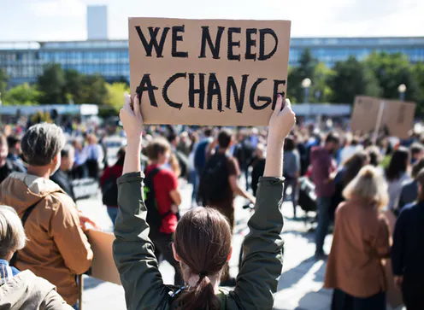
The theme of the lesson: Vocabulary and language focus: Action and protest.
Action [ˈækʃn] | Іс-әрекет Действие
Protest [ˈprəʊtest] | Наразылық Акция протеста

Slide 3
Learning objectives
8.3.7.1 Learn vocabulary to do with action and protest
8.UE8 use a growing variety of future forms including present continuous and present simple with future meaning on a range of familiar general and curricular topics
8.6.8.1 Learn the use of will and might
8.3.8 practise using will, won’t, might and might not to make predictions

Slide 4
Assessment criteria
Identify the main idea in extended talks with little support.
Apply topic related vocabulary in speech appropriately arranging words and phrases into well-formed sentences.
Descriptor:
write with moderate grammatical accuracy on a growing range of familiar general and curricular topics
completes the task.
uses appropriate subject-specific vocabulary while doing the task.
deduce meaning from context in short texts and some extended texts on a growing range of familiar general and curricular topics

Slide 5
Student’s book p.92-93. Мәтіндегі көкпен берілген сөздерді аудармасымен бірге көшіріп ал I. Vocabulary
Meeting [ˈmiːtɪŋ] | митинг Жиналыс
Organize [ˈɔːɡənaɪz] | Ұйымдастыру Организовать,устраивать
March [mɑːrtʃ] | Марш
Donate[dəʊˈneɪt] | сыйлау Жертвовать
Collection[kəˈlekʃn] | сбор Жинақ

Slide 6
Volunteer[ˌvɒl.ənˈtɪər] | волонтер
Supporter[səˈpɔːtə(r)] | Қолдаушы Сторонник
Petition [pəˈtɪʃ.ən] | Өтініш петиция
Ban [bæn] | Тыйым салу Запрет
Compaign[kæmˈpeɪn] | Науқан агитация
Boycott[ˈbɔɪ.kɒt] | бойкот

Slide 7
Student’s book p.92-93 Мәтінді оқы

Slide 8
II.Language focus: will and might

Slide 9
2 II.Language focus: will and might
Ағылшын тіліндегі модальді етістіктердің негізгі етістіктерден ең басты ерекшелігі олардың белгілі бір іс-қимылды айтып жеткізу үшін емес, айтушының сол іс-қимылға деген қатынасын білдіру мақсатында қолданылатындығында. Дәлірек айтсақ, модальді етістіктер негізгі етістікке қосымша мағына үстейді. Мысалы, бір әрекетті істеуге тыйым салынғандығын, біреуге кеңес беру үшін, іс-қимылдың жүзеге асу мүмкіндігін немесе міндетті түрде оны жүзеге асыру қажеттілігін білдіреді. Ағылшын тіліндегі модальді етістіктерге мыналар жатады: can, could, may, might, be able to, must, should, ought to, have to, need to, will, would және shall. Have, be, should етістіктері тек модальді етістік ғана емес, сондай-ақ көмекші және негізгі етістік ретінде де қолданыла алады.
Might модальді етістігі мағынасы жағынан may етістігіне өте ұқсас. Демек, might етістігі де іс-қимылдың орындалу ықтималдығын білідіреді.. Мысалы: I might be late this evening. – Бүгін кешке менің кешігіп қалуым мүмкін.
Will көмекші етістігі келер шақта мағыналы етістіктің алдында қолданылады. Ал, модальді етістік ретінде ол ұсыныс жасау үшін қолданылады. Мысалы: Will you go to the cinema with me tonight? – Менімен кешке киноға баруға қалай қарайсың? Will модальді етістігін әңгіме барысында тез арада ойланбастан шешім қабылдаған кезде де қолданады, Мысалы: A: - Can I talk to Mr. Smith, please? B: - He’s not in the office now. A: - Well, I’ll call him back later. Бұл сөйлемде айтушы қайтадан хабарласамын деген мағынада тез арада шешім қабылдап тұр.

Slide 10
II.Language focus: will and might
https://www.youtube.com/watch?v=CokDLcZdH2g

Slide 11
II.Language focus: will and might

Slide 12
Тапсырманы орында! WB p.95 ex.1

Slide 13
Write down the home work! Үй жұмысы
Work book p.65 Ex.2
Learn the words
Study Key phrases on p.93 (Student’s book)

Slide 14
Thank you for the lesson!!!
Good job!!
I`m proud of you!!

